Slide 1


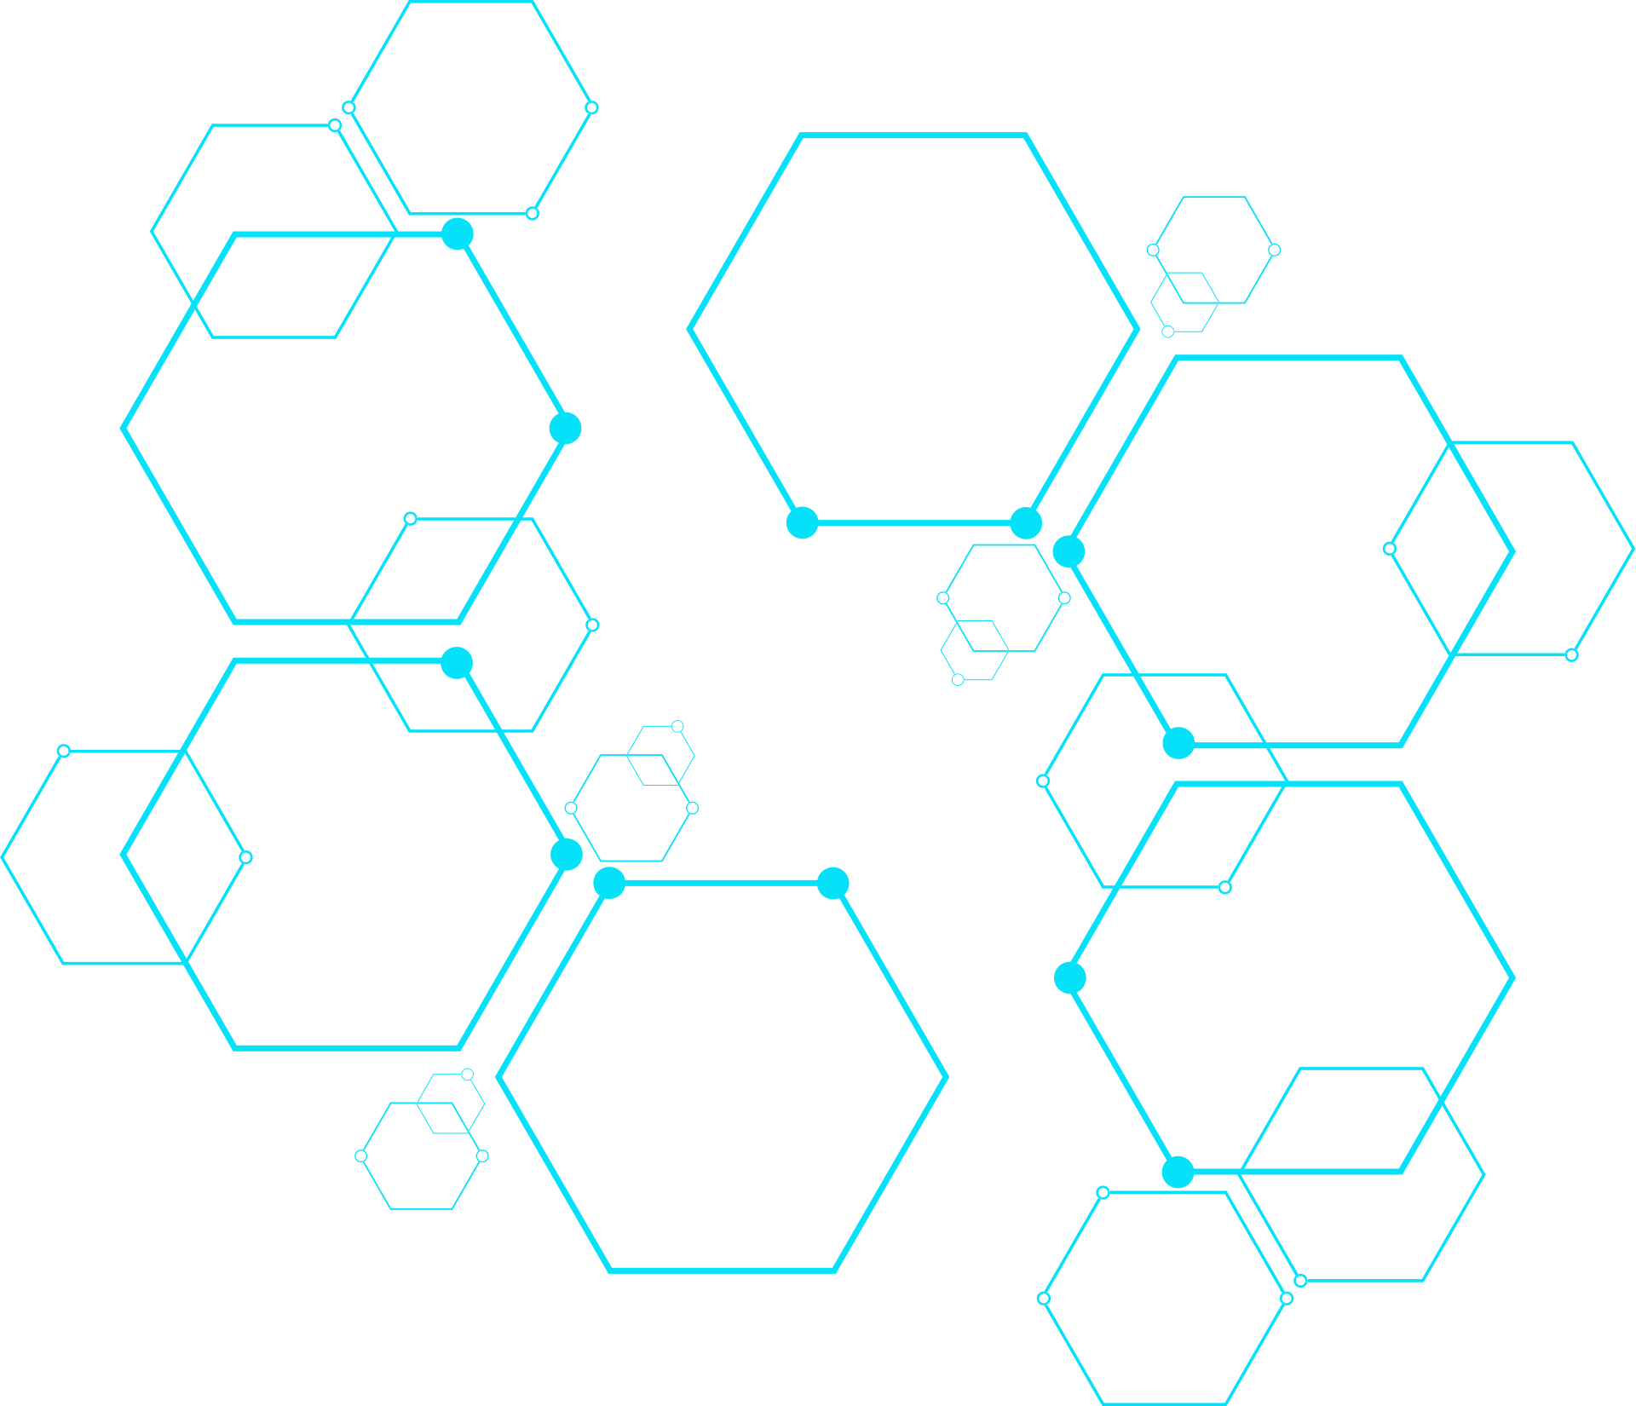
Email Parser con Inteligencia Artificial
Presentado por
Sebastián Lara

Slide 2


Introducción
Medio de contacto principal con docentes a traves de AVA o correo Gmail.
Genera una sobrecarga en la bandeja de entrada, lo que implica retrasos en la atención a los estudiantes y aumente la carga administrativa del academico, quitando tiempo para lo realmente importa, que es la docencia.

Slide 3
Objetivo principal
Construcción de un sistema basado en Inteligencia Artificial que procese correos electrónicos, extraiga información relevante y la muestre en un panel visual.

Slide 4
Arquitectura del sistema
Backend (FastAPI): Recibe y procesa correos con gmail API y Pub/Sub
IA Ollama: Analiza el texto de los correos y extrae información clave.
Base de datos PostgreSQL y librerias Alembic: Almacenara los correos y los resultados de la IA, gestionando migraciones con Alembic.
Frontend (React): Interfaz para visualizar correos y resultados de IA.

Slide 5
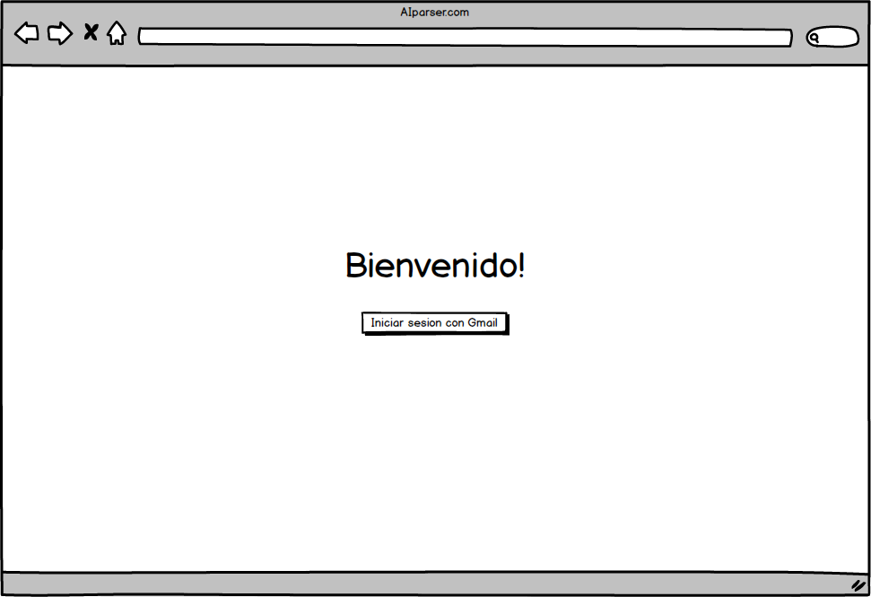
Diseño preliminar del sistema
Ventana de inicio

Slide 6
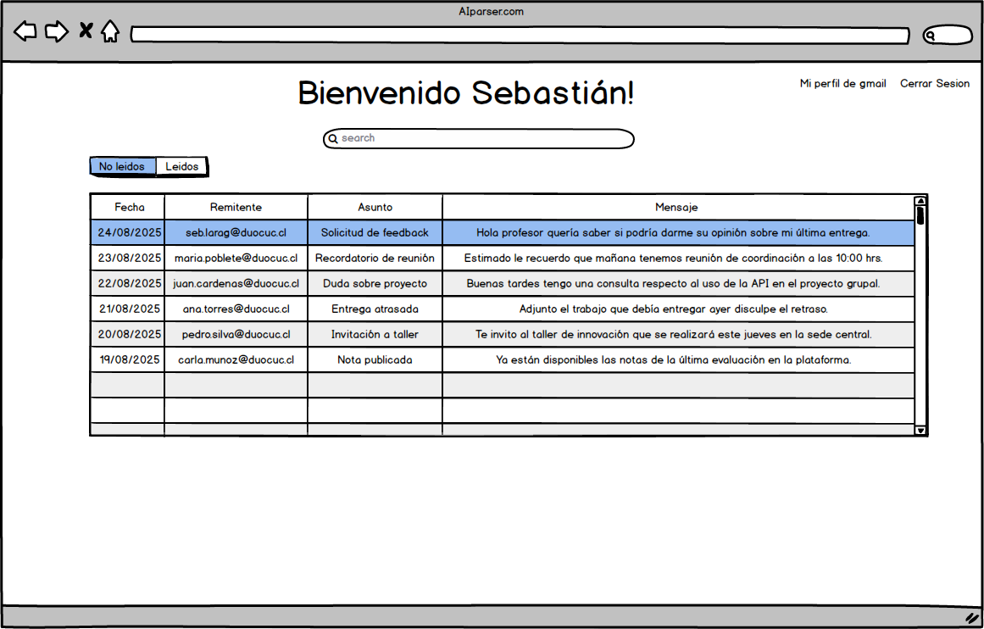
Diseño preliminar del sistema
Ventana principal

Slide 7
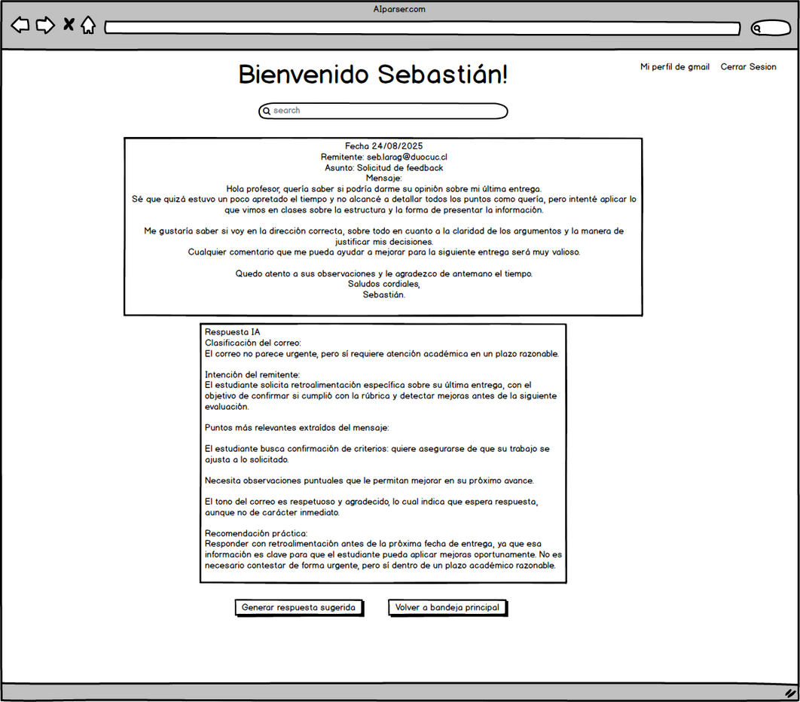
Diseño preliminar del sistema
Visualización de mensaje y respuesta IA

Slide 8
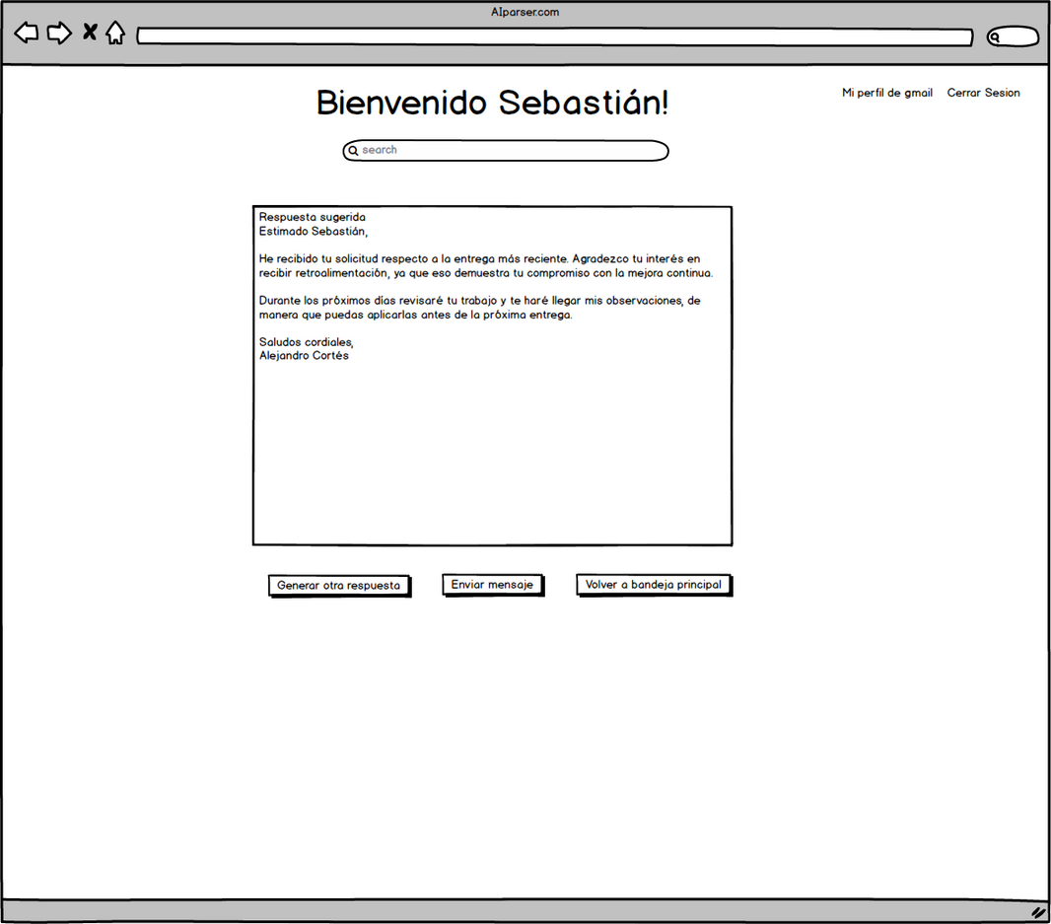
Diseño preliminar del sistema
Respuesta sugerida de IA

Slide 9
Plan de trabajo
Semana 1: Conexión con Gmail API y Pub/Sub
Semana 6-7: Desarrollo del Frontend con React
Semana 2-3: Integración con IA (Ollama)
Semana 8-10: Integración y pruebas
Semana 4-5: Crear e implementar modelo de datos
Semana 11: Documentación y entrega

Slide 10

Resultado esperado
Procesar los correos electrónicos de estudiantes automáticamente.
Extraer información clave de manera eficiente.
Reducir tiempo de respuesta a los alumnos y la carga administrativa de los docentes.

Slide 11

Conclusión

